Slide 1
Det er noe i luften!
Hva vet vi?
Blir man syk av det?
Hva kan gjøres?
Notes:
Denne undervisningen skal handle om det som er i lufta på arbeidsplasser i fiskerinæringen. Nærmere bestemt den landbaserte fiskeindustrien.
Jeg skal fortelle noe om hva vi vet i dag om hva som er å finne i lufta på disse arbeidsplassene.
Jeg skal også fortelle om hvor vidt man kan få sykdom eller helseplager av dette.
Og til slutt skal jeg komme med forslag til tiltak som kan være aktuelle for dere på denne arbeidsplassen.
-------------------------------------------------------------------------------------------------------------------
Disposisjon og oversikt over lysbildene (til hjelp for den som presenterer) :
Bilde 1: Innledning
Bilde 2: Hva vet vi? (to definisjoner)
Bilde 3: Helseeffekter?
Bilde 4: Resultater fra undersøkelsen
Bilde 5: Måleresultater
Bilde 6: Flere resultater
Bilde 7: Flere mulige årsaker
Bilde 8: Hva kan gjøres?
Bilde 9: Kartlegging
Bilde 10-12: Forbedringstiltak
Bilde 13: Helseundersøkelse?
Bilde 14: Oppsummering

Slide 2
Hva vet vi?
Ord som trenger forklaring:
Aerosoler Bioaerosoler
Notes:
Å definere begrepene aerosoler og bioaerosoler er viktig før vi går videre i denne undervisningen.
Aerosoler er små, væskedråper eller partikler som er fordelt i lufta. Inneholder de mye væske, kaller vi dem våte aerosoler. Innholder de lite væske kaller vi dem tørre aerosoler.
Bioaerosoler kalles disse når de inneholder materiale av det vi kaller biologisk opprinnelse. I dette tilfelle vil det si bestanddeler fra fisk, skalldyr, bakterier, sopp osv.
Størrelsen på disse aerosolene varierer. De minste kan inhaleres helt ned i de ytterste delene av lungene, mens de større fester seg lengre opp i luftveiene.
Yrkesmessig kontakt med slike bioaerosoler kjenner vi fra andre næringer som sagbruksindustri og renovasjon/innsamling av matavfall.

Slide 3
Helseeffekter?
Hodepine
Tretthet
Hoste
Allergi
Astma
Notes:
Vi vet fra tidligere forskning at påvirkning fra slike bioaerosoler kan ha helseeffekter. Man kan utvikle allergi mot noe som er å finne i slike aerosoler, for eksempel reker og muggsopp.
Men det er også kjent at bestanddeler fra muggsopp og bakterier kan via ikke-allergiske mekanismer gi helseplager som hodepine, tretthet, hoste. I enkelte tilfeller kan slik påvirkning føre til influensaliknende symptomer, og helt sjeldent til allergisk betennelse i lungene.
Mekanismene for utvikling av helseplager er til dels både innfløkte og ukjente. Mye forskning gjenstår før vi skjønner detaljene i dette.
Vi vet heller ikke så mye om hvilken betydning dette har for arbeidere i fiskerinæringa.
Det er ikke gjort så mye forskning på feltet arbeidsrelaterte luftveisplager hos ansatte i fiskeindustrien tidligere. Men noe er gjort, og det tyder på at arbeidstakere i denne næringen er mer utsatt for å få luftveisplager, enn for eksempel ansatte i kontor.
Plagene fra luftveiene kan skyldes allergiske mekanismer. Det enkleste eksempelet på dette kan være en arbeidstaker i rekeindustrien som utvikler allergi mot reker, og får astma.
Men luftveisplagene kan like gjerne skyldes ikke-allergiske mekanismer. Da er det gjerne mer komplisert å se sammenhengene. I dag vet vi ikke alt om hvilke påvirkninger i fiskeindustrien som kan være årsaken til økt forekomst av luftveisplager. Og kanskje er det en rekke faktorer som virker sammen og kan være årsak til plager.

Slide 4
Resultater fra undersøkelsen
Produksjonsarbeiderne rapporterer mer plager fra luftveiene, enn kontoransatte
Plagene som rapporteres er :
  hoste
  tung pust
  tett i brystet
  tett eller rennende nese
Notes:
Det jeg nå skal snakke om er resultater fra spørreundersøkelsen som ble gjort.
Produksjonsarbeiderne rapporterer mer plager fra luftveiene enn kontoransatte, og de plagene som rapporteres er hoste, tung pust, tett i brystet og tett eller rennende nese.
Er dette så uventet da? At de ute i produksjonen har mer av slike plager enn de som sitter på et tørt og varmt kontor?
I denne undersøkelsen er det forsøkt å finne ut hvorfor produksjonsarbeiderne har mer plager.
Røykere og ikke-røykere ble vurdert i to separate grupper. Også i gruppen ikke-røykere ble det funnet at produksjonsarbeiderne rapporterte mer plager enn kontoransatte.

Slide 5
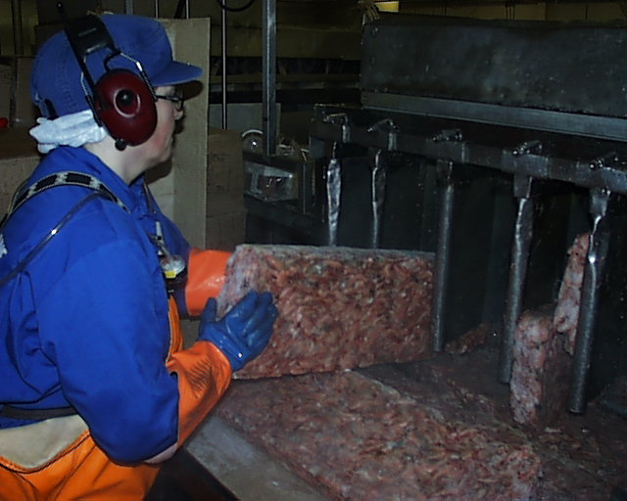
Målereultater
Store forskjeller i målte nivåer av bioaerosoler
Høyeste nivåer i rekeindustrien
Notes:
I undersøkelsen ble det funnet store variasjoner i mengde aerosoler. Både mellom de ulike bedriftene, men også mellom de ulike arbeidsoperasjonene.
Rekeindustrien hadde altså de høyeste nivåene. Tining av reker var den arbeidsoperasjonen med mest spredning av våte aerosoler. Bruk av lufttrykk (pulsarer og lasermaskiner) til å fjerne rekeskall, førte til størst spredning av tørre aerosoler.
Men også bruk av dyser og spyling av lokaler og utstyr, er viktige kilder til dannelse og spredning av aerosoler generelt i fiskeindustrien.
Generelt kan man si at ved alle arbeidsoperasjoner der det er sprut av vann i rommet, er det høye nivåer aerosoler.

Slide 6
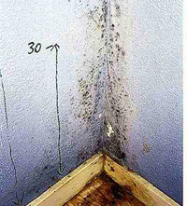
Flere resultater
Allergener fra reke, torsk, laks og sild er til stede i lufta
Tegn på innendørs muggsoppvekst
Notes:
Allergener er stoffer som har evnen til å forårsake allergi hos mennesket. Kjente eksempler er gresspollen og husstøvmidd.
Men også i fiskeindustrien er det allergener. Det ble gjort målinger av allergener i luften og det ble påvist allergener fra både reke, torsk, laks og sild i de ulike næringene.
Selv om det ble påvist forekomst av ulike allergener i luft i de ulike industriene, ble det ikke påvist svært høy forekomst av tegn til allergi i blodprøver av de ansatte, bortsett fra når det gjelder reke. Av de som hadde tegn til rekeallergi, vist ved blodprøve, jobbet over halvparten i rekeindustrien. Dette tyder på at allergi kan være en årsak til luftveisplager hos ansatte i rekeindustrien.
Fuktige innemiljø gir økt risiko for bl.a. luftveisplager. Noe av årsaken til dette kan være muggsopp. I 16 av 17 undersøkte bedrifter ble det funnet tegn til innendørs muggsoppvekst. I fiskeindustrien kan mye bruk av vann samt kondensdannelse, være årsak til muggsoppvekst på flater som ikke rengjøres daglig. Metoden man bruker for å finne om det er tegn til innendørs muggsoppvekst, er både inspeksjon for å se om der er soppvekst, prøver fra mistenkelige flekker og måling av soppsporer i inneluft.

Slide 7
Flere mulige årsaker
Latekspartikler fra hansker
Temperaturforhold
Avgasser fra trucker
Damp fra vaske- og desinfeksjonsmidler
Notes:
Disse faktorene som er nevnt her, kan være medvirkende årsak til luftveisplager hos enkelte.
Bruk av latekshansker kan føre til spredning av latekspartikler som enkelte personer kan utvikle allergi mot. Lateksallergi er økende i befolkningen bl.a. pga økt bruk av latekshansker over de siste tiårene. Man kan bli allergisk mot lateks-partiklene på samme måte som mot pollen eller reke. Og allergien kan gi samme type symptomer med f.eks. renning fra nese, kløe i øynene og astma.
Temperaturforhold og avgasser fra trucker kan bidra til luftveisplager. Dette omhandles i andre deler av denne undervisningen.
Damp fra vaske- og desinfeksjonsmidler kan ha irriterende effekt på luftveiene, og kan dermed også bidra til luftveisplager.
Selvfølgelig kan det være kombinasjonen av alle de omtalte faktorene, som er årsaken til luftveisplager.

Slide 8
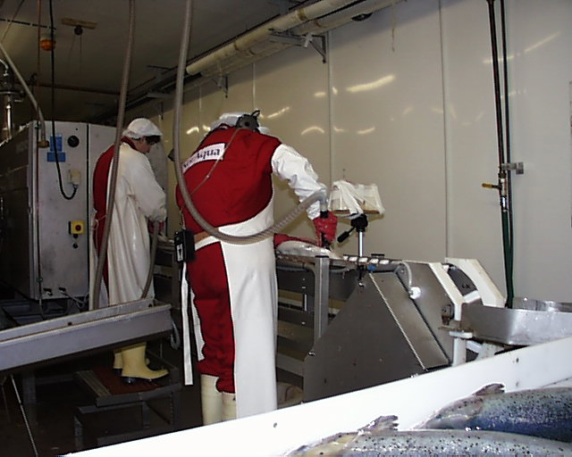
Hva kan gjøres?
Redusere kontakt med det som kan gi luftveisplager
Notes:
Hvis vi nå tar utgangspunkt i at det er en rekke faktorer i fiskeindustrien som kan gi de ansatte luftveisplager, må målet for den enkelte bedrift være å finne ut hvordan det er på deres arbeidsplass. Deretter er det mulig å sette i verk tiltak for å redusere denne påvirkningen for de ansatte.
Bedriftshelsetjenesten kan være med i dette arbeidet både med å finne ut hvordan forholdene er, komme med råd om forbedringstiltak og eventuelle helseundersøkelser.

Slide 9
Kartlegging
Hva kan kartlegges?
  spredning av bioaerosoler
  fuktskade og muggsoppvekst
  andre faktorer som temperaturforhold, latekshansker, avgasser fra trucker m.m.
Hvordan?
  befaring viktigst
  eventuelt målinger
Notes:
Hva kan kartlegges?
- spredning av bioaerosoler
- fuktskade og muggsoppvekst
- andre faktorer som temperaturforhold, latekshansker, avgasser fra trucker m.m.
Hensikten med kartleggingen, er å finne ut hvordan det er i deres bedrift i forhold til denne typen påvirkning.
Kartleggingen i seg selv bør ikke gjøres mer komplisert enn nødvendig. Det er ofte nok å gjøre en befaring der man observerer og samler de funn man får.
Det er sjelden behov for å gjøre målinger.
Eksempel: Hvis man ser at det i et rom spruter mye vann fra en prosess, for eksempel reketining, vet man at der spres det store mengder bioaerosoler. Og hvis man ser at det vokser muggsopp på veggene inne, trenger man ikke å gjøre målinger for ytterligere å dokumentere dette.
Det må likevel diskuteres i de enkelte tilfellene om målinger kan tilføre noe ekstra, for eksempel gi utfyllende informasjon til kartleggingen.

Slide 10
Forbedringstiltak
Avskjerm hele eller deler av maskiner som produserer aerosoler
Vurder behov for dyser
Avskjerm dyser ved hjelp av skjermer/forheng
Avskjerm mekanisk salting av fisk
Notes:
Avskjerm hele eller deler av maskiner som produserer aerosoler
Vurder behov for dyser
Avskjerm dyser ved hjelp av skjermer/forheng
Avskjerm mekanisk salting av fisk
Dette er forslag til tiltak som må diskuteres internt i hver bedrift.
Hva er mulig?

Slide 11
Forbedringstiltak
Unngå unødvendig spyling
Unngå bruk av omluft i ventilasjonsanlegget
Skift ut fukt- og muggskadet materiale
Lagre trepaller innendørs
Isoler ventilasjonsrør og vannrør for å unngå kondens
Notes:
Unngå unødvendig spyling
Unngå bruk av omluft i ventilasjonsanlegget
• For å hindre spredning av aerosoler og annen forurensning.
Skift ut fukt- og muggskadet materiale
Lagre trepaller innendørs
• Unngå å lagre trepaller utendørs hvor de blir utsatt for vær og vind. Våte trepaller
ansees som en risikofaktor for muggsoppvekst.
Isoler ventilasjonsrør og vannrør for å unngå kondens
• Kondens kan disponere for oppvekst av muggsopp på innsiden av ventilasjonsrør og på utsiden av vannrør.

Slide 12
Forbedringstiltak
Lag gode rutiner for renhold av lokalene
Bruk desinfeksjonsmidler som gir lite luftveisirritasjon
Siste utvei: verneutstyr (åndedrettsvern) der andre tiltak ikke er tilstrekkelige
Notes:
Gode rutiner for renhold av lokalene vil være med på å redusere den totale mengden av aerosoler som kan virvles opp i lufta.
Bruk desinfeksjonsmidler som gir lite luftveisirritasjon, sjekk HMS-databladets punkt 11.
Siste utvei er bruk av verneutstyr (åndedrettsvern). Dette gjøres når andre tiltak ikke er tilstrekkelige.
Eksempel på verneutstyr kan være bruk av støvmaske ved vedlikehold av pulsarer/ lasermaskiner i rekeindustrien.

Slide 13
Helseundersøkelse?
Kun nødvendig i enkelte bedrifter
  der mange rapporterer plager
  der det ikke er mulig å redusere helseskadelig påvirkning
Notes:
I utgangspunktet er det ikke grunn til å gjennomføre helseundersøkelse med kontroll av lungene på alle ansatte i fiskeindustrien. Det er mer fornuftig å bruke tid og ressurser på forebyggende tiltak.
I enkelte bedrifter, hvor for eksempel mange rapporterer plager, kan det være grunn til å gjennomføre helseundersøkelse av alle ansatte. Det samme gjelder der det har vist seg umulig å redusere kontakten med for eksempel bioaeroseoler. Helseundersøkelsen bør i så fall være en del av den totale innsatsen i bedriften, og bør benyttes i det videre arbeidet med å gjøre forebyggende tiltak.
Hvis enkeltpersoner føler de har helseplager som som de tror skyldes arbeidet, må de selvfølgelig ta kontakt med bedriftshelsetjenesten.

Slide 14
Oppsummering
Det er noe i luften!
Dette kan gi luftveisplager hos noen.
Forebyggende tiltak er mulig.
Notes:
Vi vet at det i fiskeindustrien er stoffer i luften som kan gi luftveisplager. Det er bl.a. bioaerosoler med innhold fra fisk eller skalldyr. I tillegg kan fuktskade og muggsoppvekst i bygningene bidra til luftveisplager. Andre årsaker kan være lateks, desinfeksjons- og vaskemidler.
Det er mulig å gjøre forebyggende tiltak for å redusere kontakten med de faktorene som kan gi helseplager.
Vi ønsker at alle skal bli litt mer bevisst på hva de omgir seg med, og ta helsa på alvor.

Slide 15
